Slide 1


InnoRAD
Innovative Radverkehrslösungen auf Deutschland übertragen

Slide 2
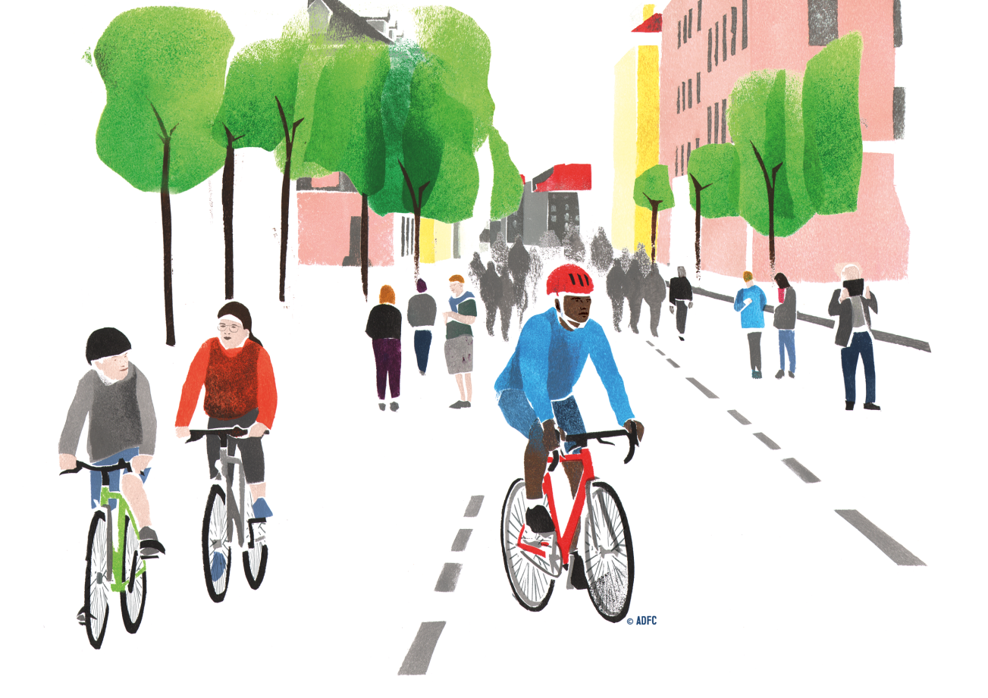
Beispiele aus der internationalen Radverkehrsförderung
Lebensqualität für Menschen in Kommunen steigt
Mehr Menschen aus allen Alters- und Bevölkerungsgruppen werden zum Umstieg aufs Rad motiviert
Andere Städte wurden weltweit inspiriert

Slide 3
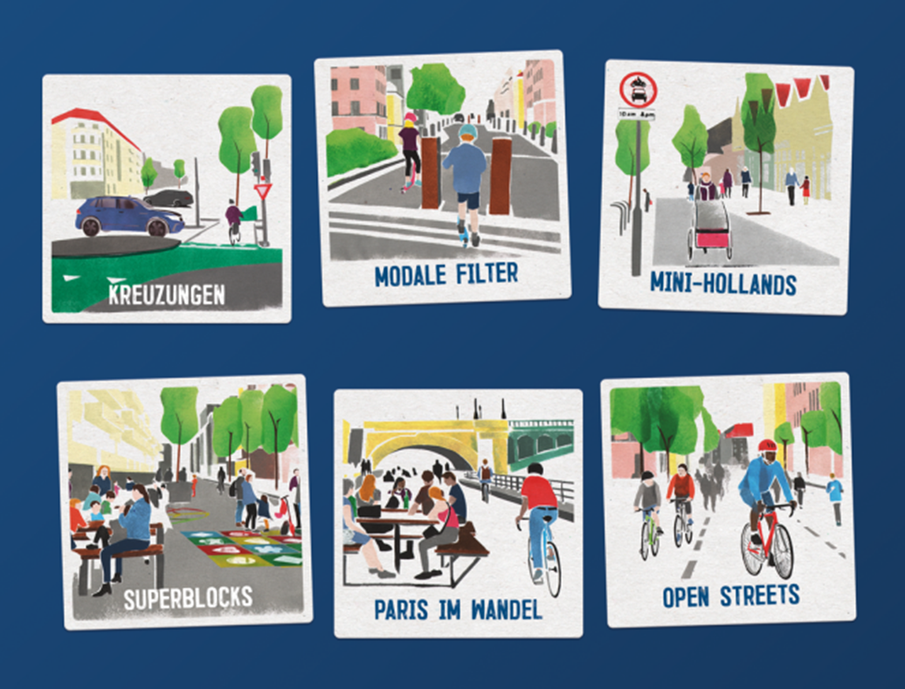
Das InnoRAD Projekt
6 International erfolgreiche Radverkehrslösungen
Modale Filter → London
Mini-Hollands → London
Superblocks → Barcelona
Kreuzungsdesign → NL
Open streets → Bogota/Stockholm
Umwidmung Kfz-Flächen → Paris

Slide 4
Paris: Rückgewinnung von öffentlichem Raum für Nahmobilität und Lebensqualität

Slide 5
Elemente
Entwicklung eines Radverkehrsnetzes
Corona-Bikelanes
Fahrradboxen und Abstellanlagen auf ehemaligen Kfz-Stellplätzen
Seineufer/Parc Rives de Seine: Von der Stadtautobahn zum öffentlichen Park
Umwidmung und Neugestaltung des öffentlichen Raums an zentralen Orten

Slide 6
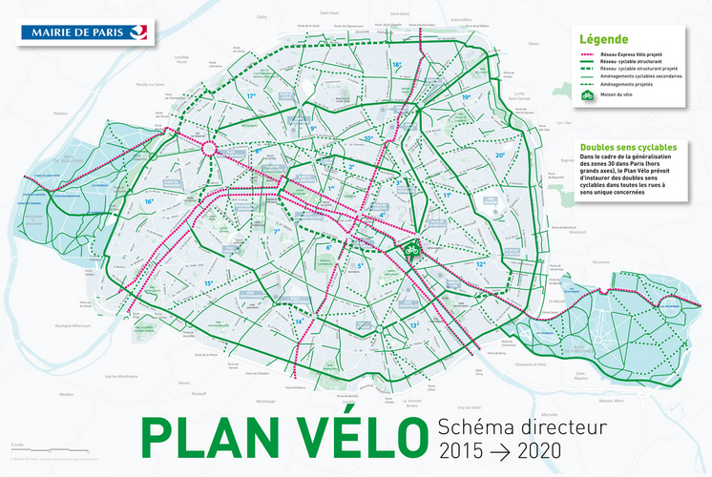
Rückgewinnung von öffentlichem Raum für Nahmobilität und Lebensqualität - Paris
Plan Velo: zwischen 2015 und 2020 160M€, um ein kontinuierliches und sicheres Radverkehrsnetz aufzubauen

Slide 7
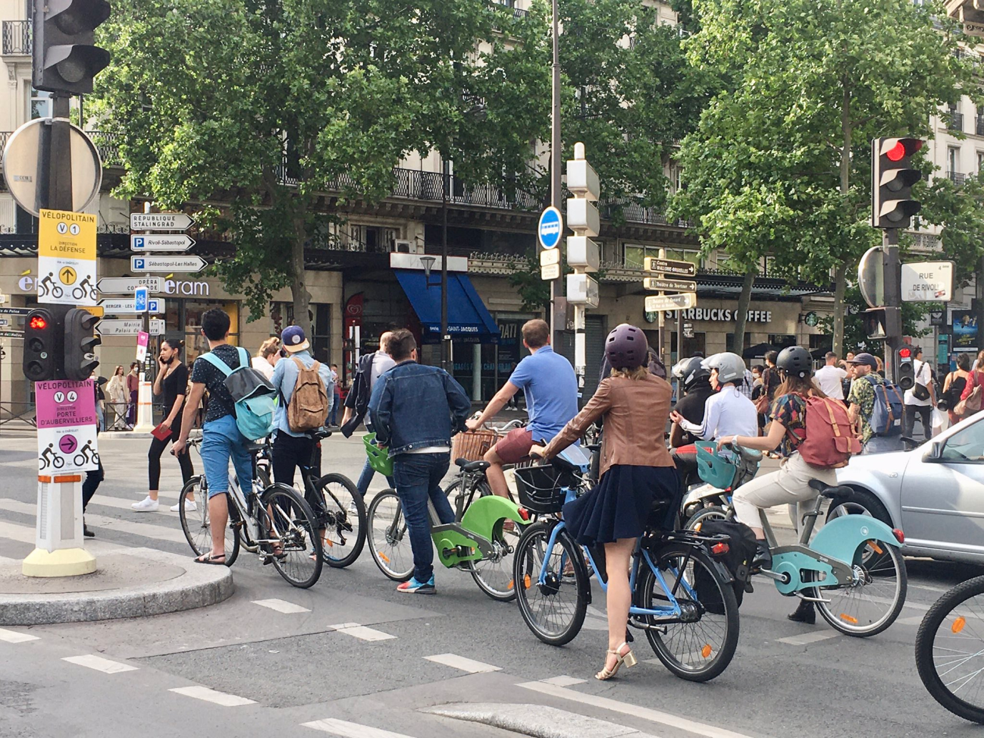
Entwicklung eines Radverkehrsnetzes
Mehr als 150 km Radwege
Mehr als 150 km Radrouten hauptsächlich in Neben-straßen
Bild: @EmmanuelSPV Twitter

Slide 8
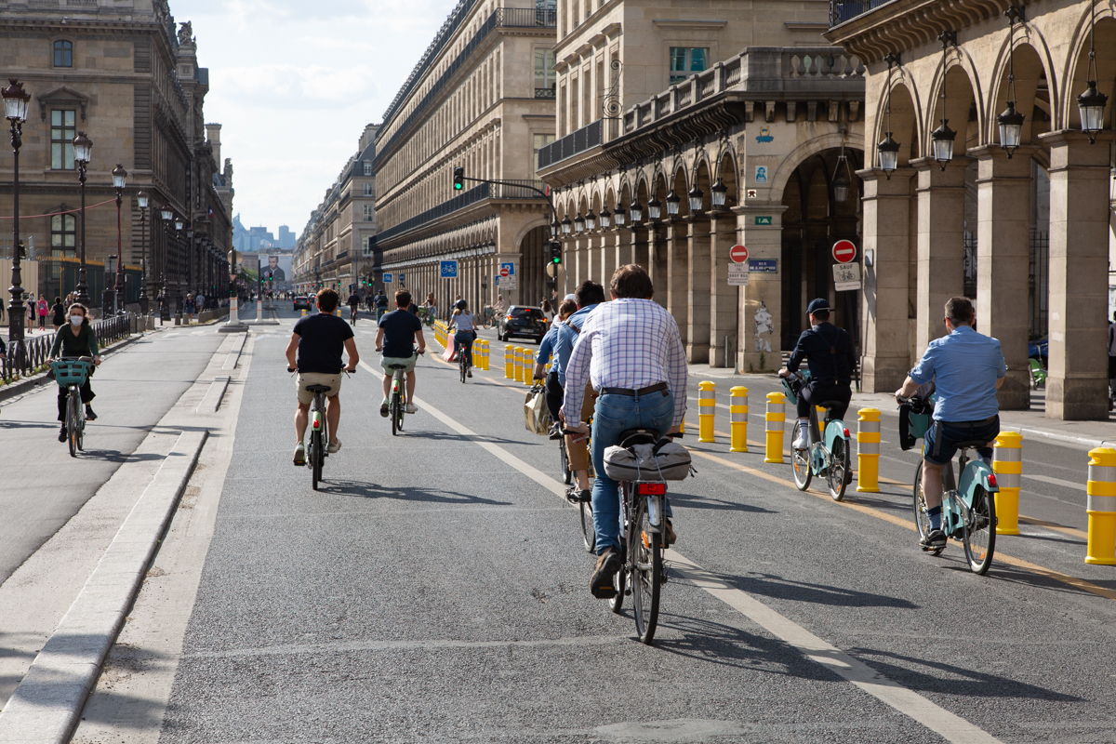
Corona-Bikelanes
50 km Pop-up-Bikelanes fast über Nacht
Bild: Christophe Belin

Slide 9
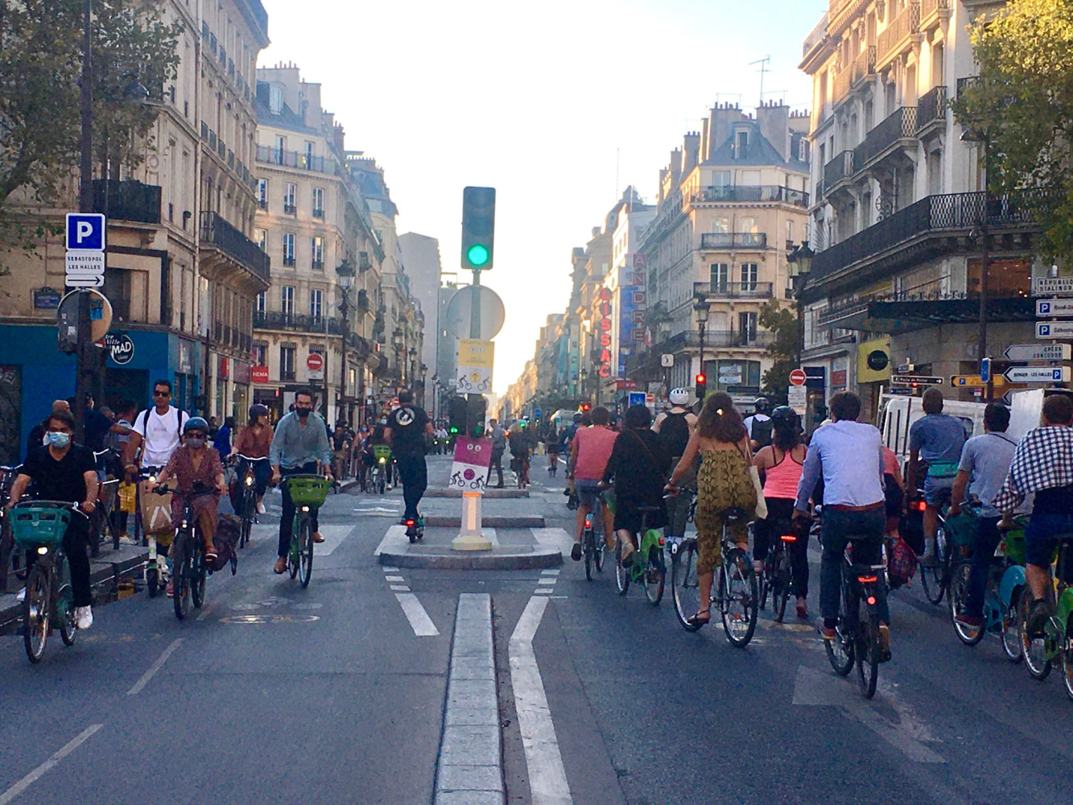
Fahrradboxen und Abstellanlagen auf ehemaligen Kfz-Stellplätzen
Mehr als 15.000 Fahrradbügel vornehmlich auf vorherigen Kfz-Parkplätzen
Gesicherte Fahrradboxen an wichtigen Verkehrsknotenpunkten des öffentlichen Verkehrs und in der Nähe von gut besuchten Freizeiteinrichtungen
Bild: @EmmanuelSPV Twitter

Slide 10
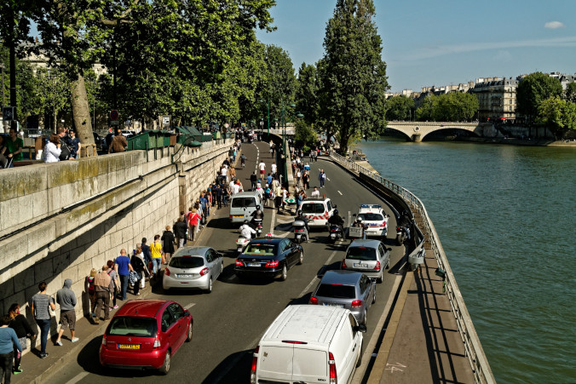
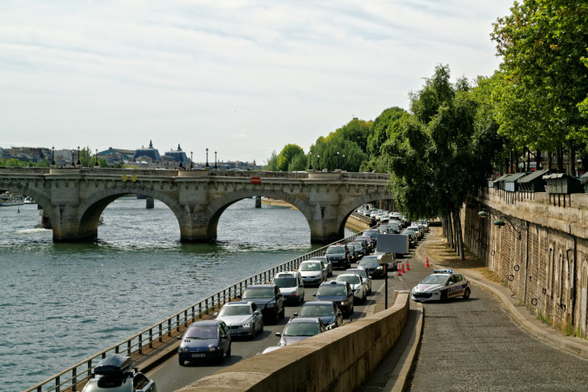
Quai de la Seine
Bilder: @EmmanuelSPV Twitter

Slide 11
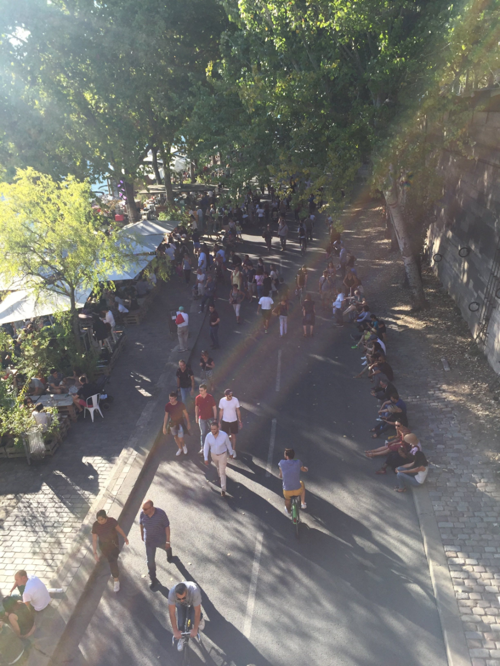
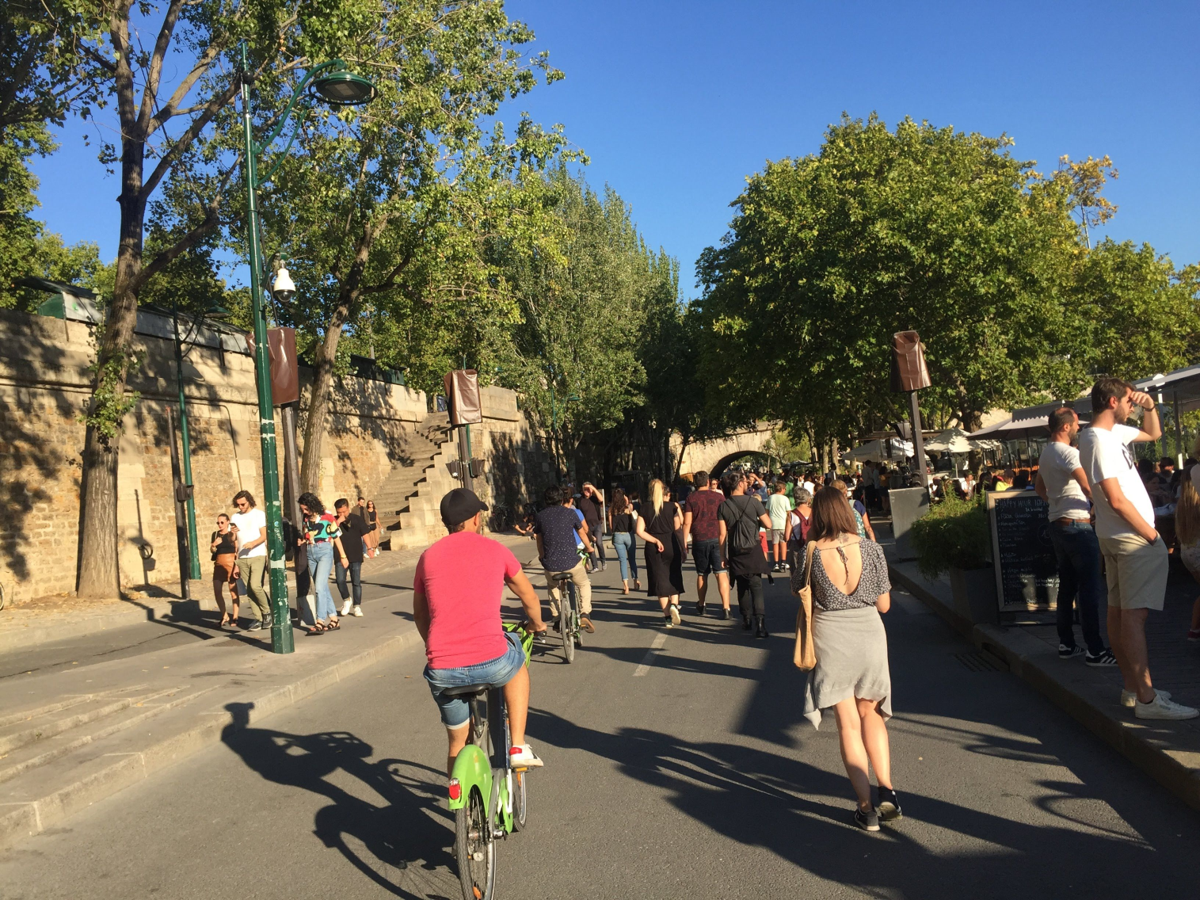
Parc Rives de Seine

Slide 12
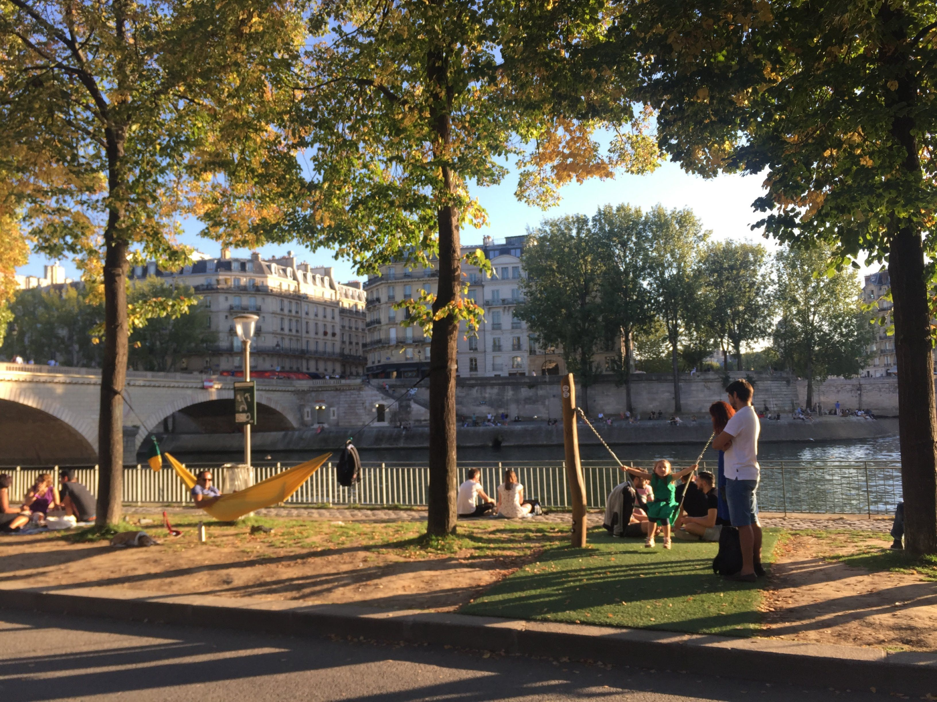
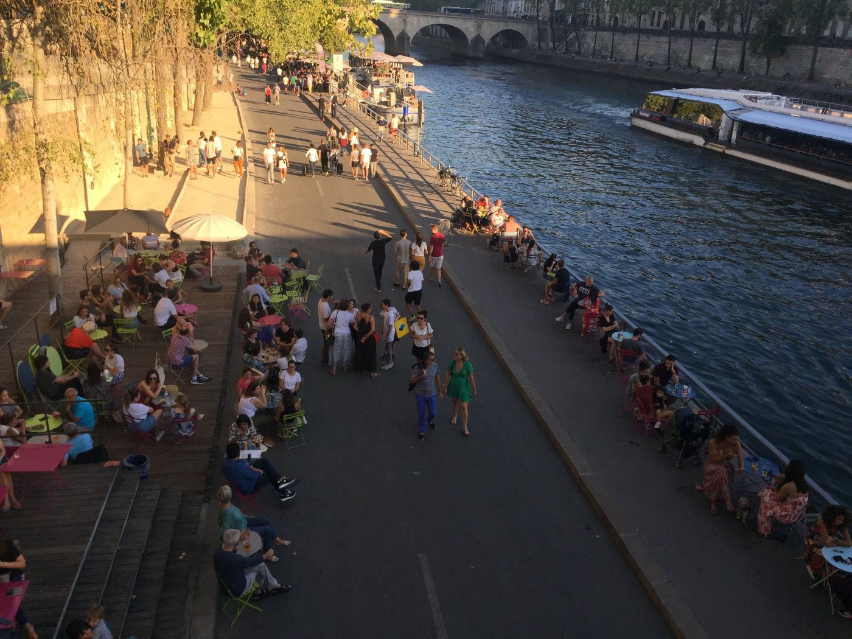
Parc Rives de Seine

Slide 13
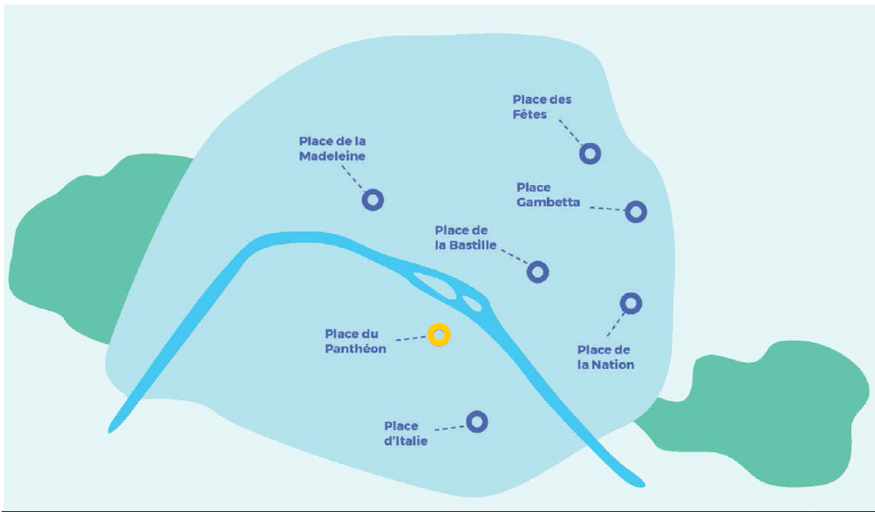
Umwidmung und Neugestaltung des öffentlichen Raums an zentralen Orten

Slide 14
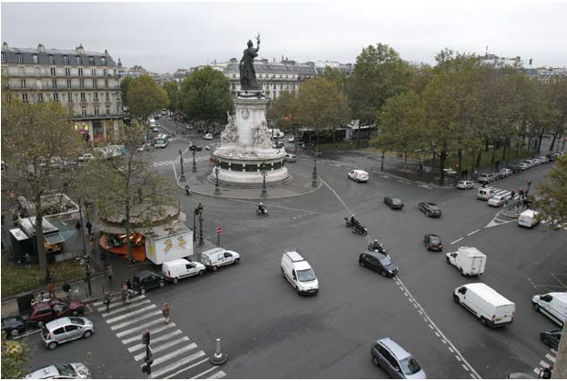
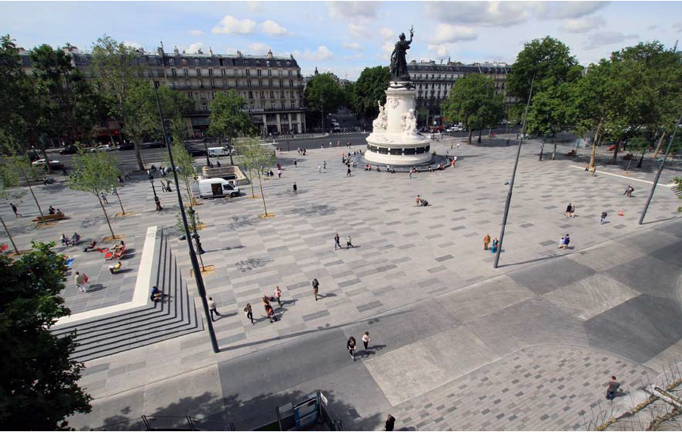
Place de la République
Bilder: Mairie de Paris

Slide 15
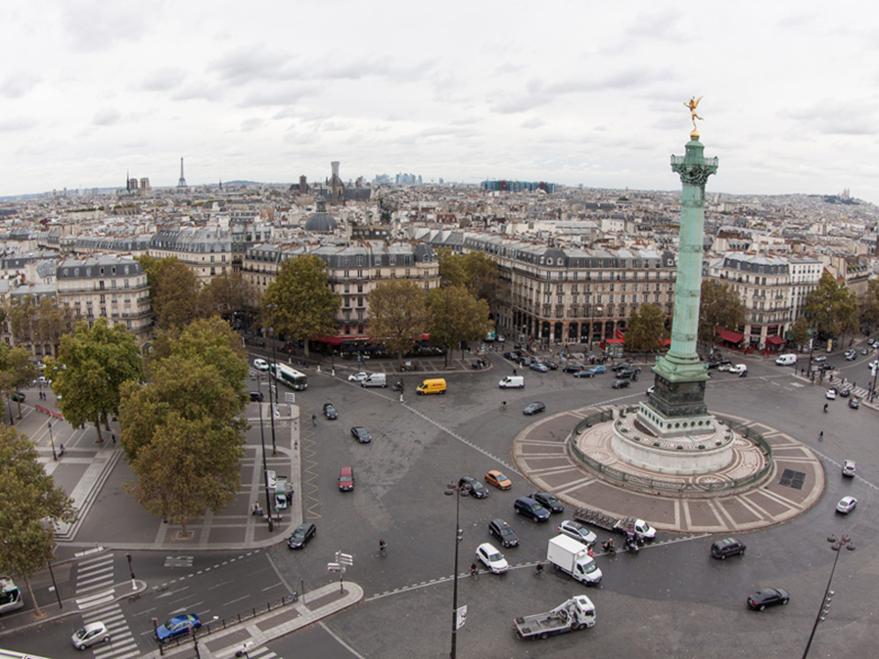
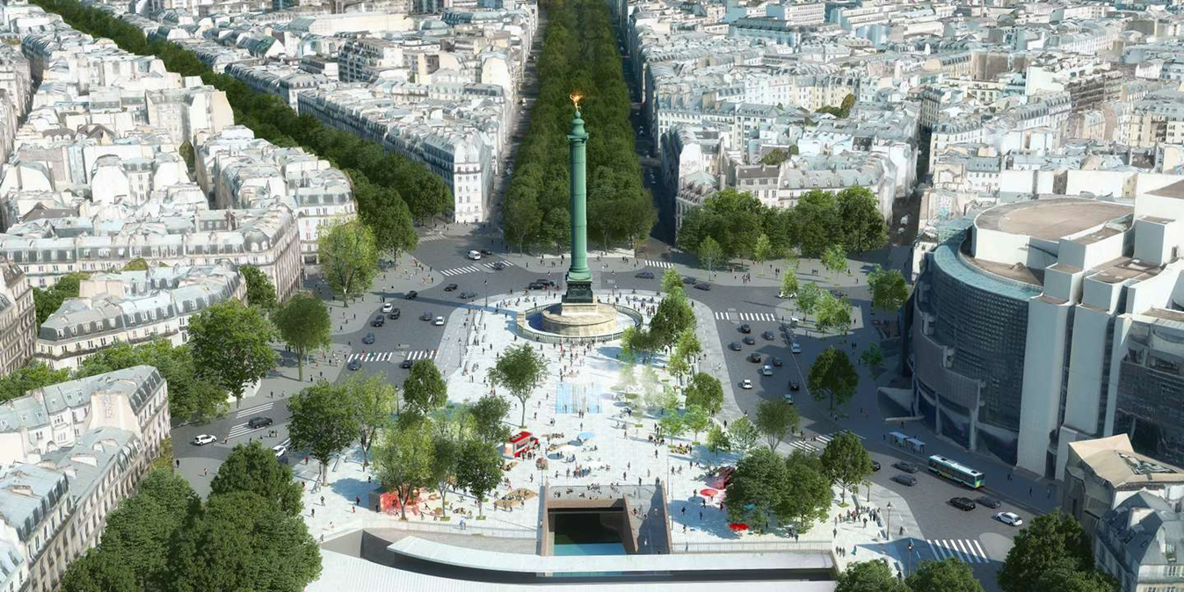
Place de la Bastille
Bilder: Mairie de Paris

Slide 16
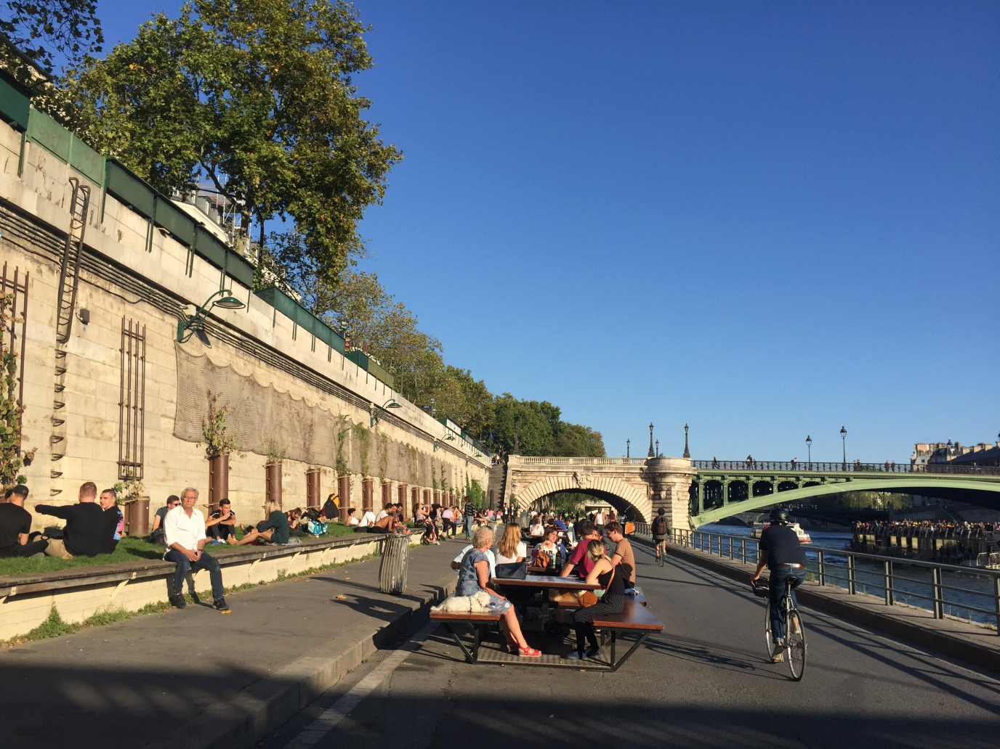
Positive Auswirkungen
Erheblich Steigerung der Anzahl Radfahrer*innen
Vielfältigere Bevölkerungsgruppen haben dass Fahrrad entdeckt
Weniger Verkehr
Bessere Luft
Weniger Lärmbelastungen

Slide 17
Erfolgsfaktoren
Politische Wille und Mut
Partizipationsprozess bzw. Dialogprozess
Einbeziehung unterschiedlicher Interessengruppen
Evaluation um den Erfolg sichtbar zu machen
Gemeinsame Ziele der zuständigen Mitarbeiter*innen setzen

Slide 18
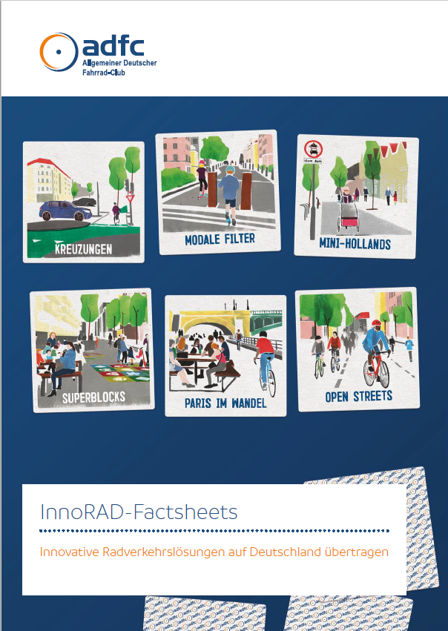
Die einzelnen Factsheets sind nun online. Zusätzliche Materialsammlung inkl. Fotos finden Sie auf www.adfc.de/InnoRAD

Slide 19
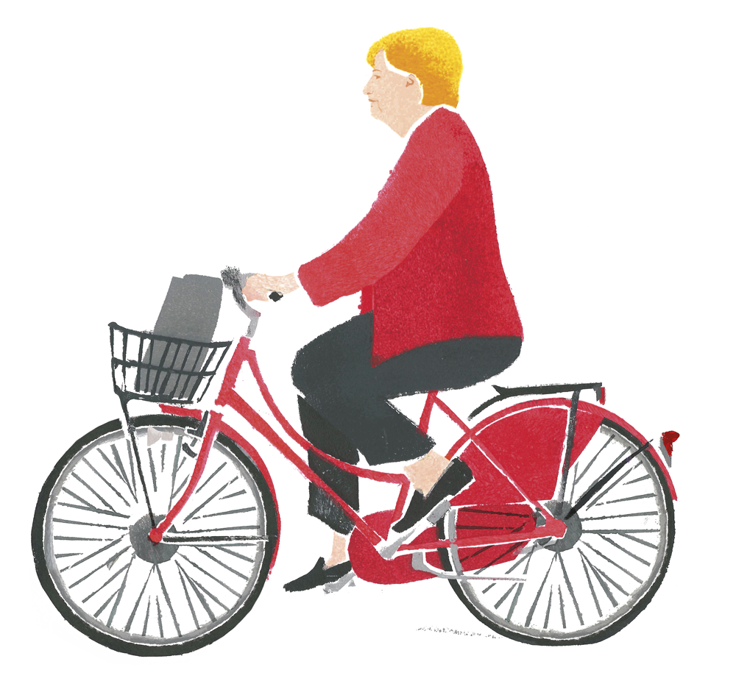
Vielen Dank für die Aufmerksamkeit!

